Slide 1
神的儿子，福音的起头
（6）

Slide 2
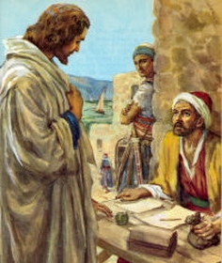
如何从福音的角度看福音书？
可2:13 耶稣又出到海边去，众人都就了他来，他便教训他们。 2:14 耶稣经过的时候，看见亚勒腓的儿子利未坐在税关上，就对他说：你跟从我来。他就起来，跟从了耶稣。 2:15 耶稣在利未家里坐席的时候，有好些税吏和罪人与耶稣并门徒一同坐席；因为这样的人多，他们也跟随耶稣。 2:16 法利赛人中的文士（有古卷：文士和法利赛人）看见耶稣和罪人并税吏一同吃饭，就对他门徒说：他和税吏并罪人一同吃喝么？ 2:17 耶稣听见，就对他们说：康健的人用不着医生，有病的人纔用得着。我来本不是召义人，乃是召罪人。

Slide 3
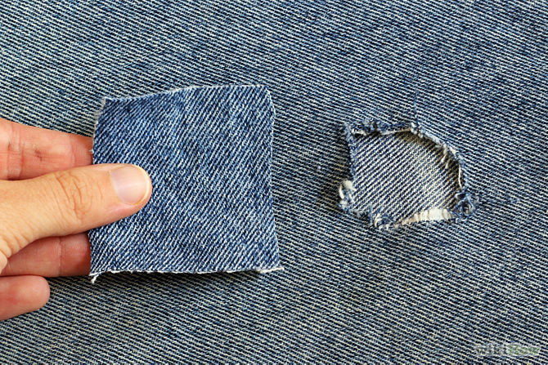
如何从福音的角度看福音书？
可2:18 当下，约翰的门徒和法利赛人禁食。他们来问耶稣说：约翰的门徒和法利赛人的门徒禁食，你的门徒倒不禁食，这是为甚么呢？ 2:19 耶稣对他们说：新郎和陪伴之人同在的时候，陪伴之人岂能禁食呢？新郎还同在，他们不能禁食。 2:20 但日子将到，新郎要离开他们，那日他们就要禁食。 2:21 没有人把新布缝在旧衣服上，恐怕所补上的新布带坏了旧衣服，破的就更大了。 2:22 也没有人把新酒装在旧皮袋里，恐怕酒把皮袋裂开，酒和皮袋就都坏了；惟把新酒装在新皮袋里。

Slide 4
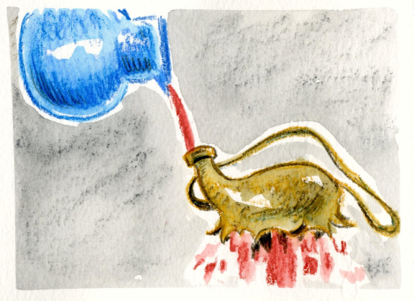
如何从福音的角度看福音书？
可2:18 当下，约翰的门徒和法利赛人禁食。他们来问耶稣说：约翰的门徒和法利赛人的门徒禁食，你的门徒倒不禁食，这是为甚么呢？ 2:19 耶稣对他们说：新郎和陪伴之人同在的时候，陪伴之人岂能禁食呢？新郎还同在，他们不能禁食。 2:20 但日子将到，新郎要离开他们，那日他们就要禁食。 2:21 没有人把新布缝在旧衣服上，恐怕所补上的新布带坏了旧衣服，破的就更大了。 2:22 也没有人把新酒装在旧皮袋里，恐怕酒把皮袋裂开，酒和皮袋就都坏了；惟把新酒装在新皮袋里。

